Slide 1


앱 개발
보고서
중간과제
[오늘은 뭐 먹지??]
김 솔 201711019
김세윤 202027009
오정석 201727019

Slide 2

001
002
003
앱 이름
개발 환경
스크린 구성
시스템 흐름도
교수님께

Slide 3

001
앱 이름
개발 환경

Slide 4

Part 1
앱 이름
앱 개발 보고서
오늘은 뭐가 나올까?
APP ICON
이름 : 오늘은 뭐가 나올까?
“뭐 먹지??”라는 생각보다는 이 앱을 사용을 하면서 “오늘은 뭐가 나올까??”라는 생각을 사용자 분들이 가질 수 있도록 “오늘은 뭐가 나올까 ??”라는 이름으로 결정했습니다.
*새우 로고는 개발팀 이름이 피지컬새우 이기때문에 새우로 결정했습니다*

Slide 5

Part 1,
개발 환경
앱 개발 보고서
오늘은 뭐가 나올까?
이 름
App Inventor(앱 인벤터)
회 사
MIT
운영체제
Android
언어
JAVA
사이트
https://appinventor.mit.edu/
버전
2.60

Slide 6
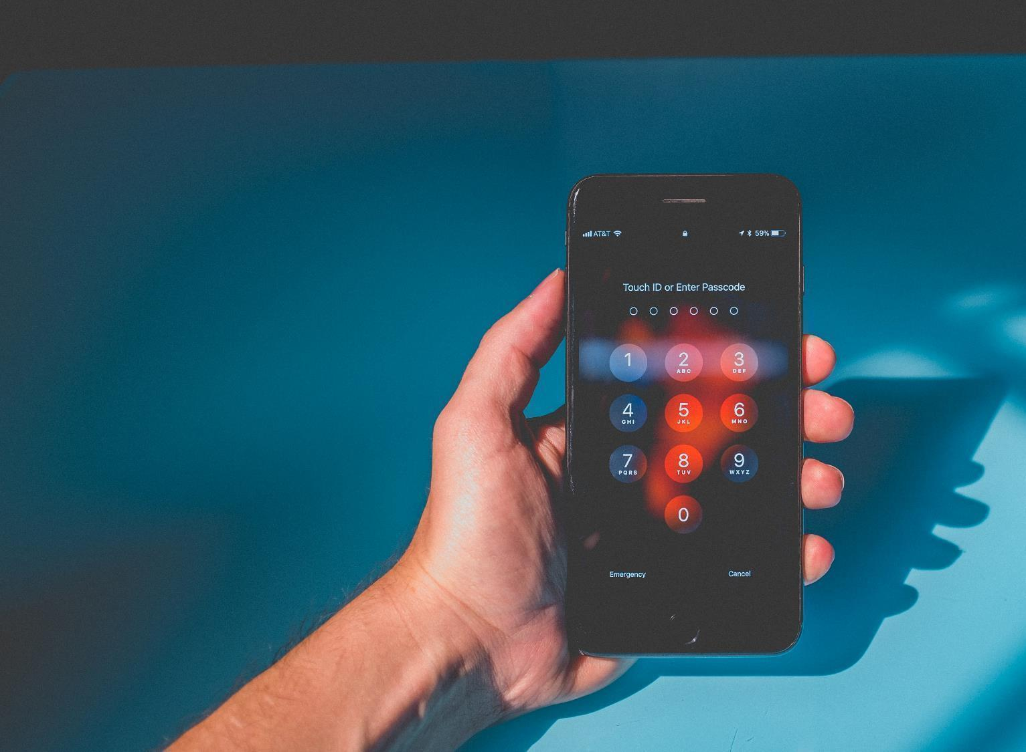
스크린 구성
시스템 흐름도
002

Slide 7
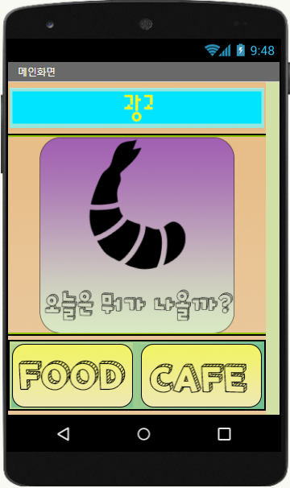
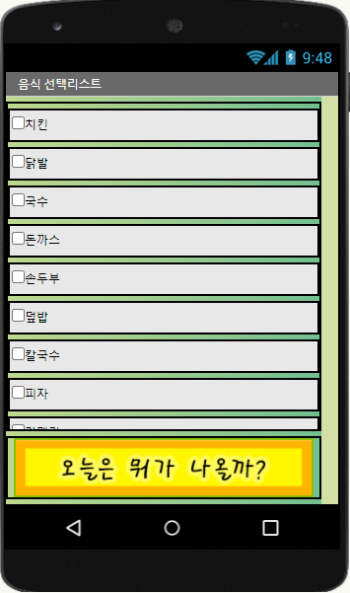
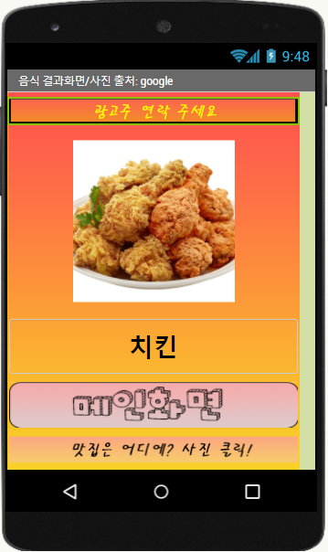
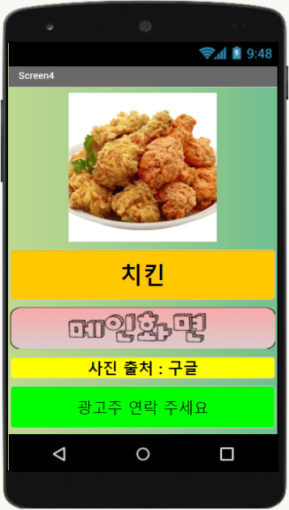
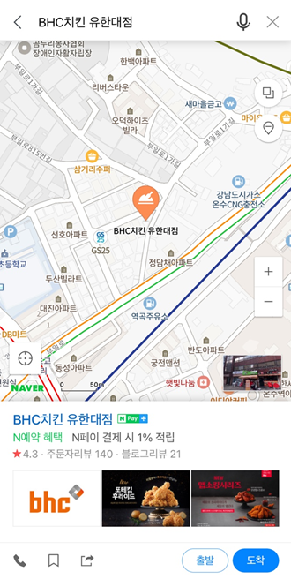
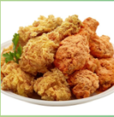

Part 2,
스크린 구성
앱 개발 보고서
오늘은 뭐가 나올까?
메인 화면 클릭 시
FOOD버튼 클릭
음식 선택후
결과 버튼 클릭
음식이미지 클릭
메인 화면
음식 선택 화면
결과 화면
지도 화면

Slide 8
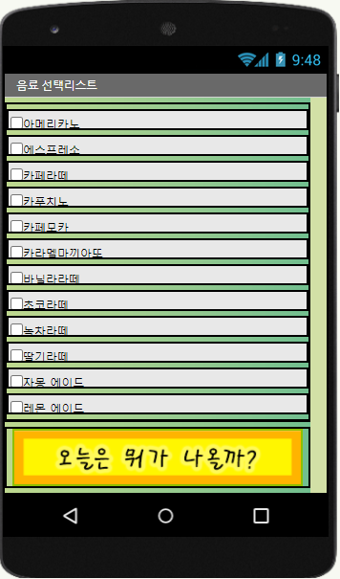
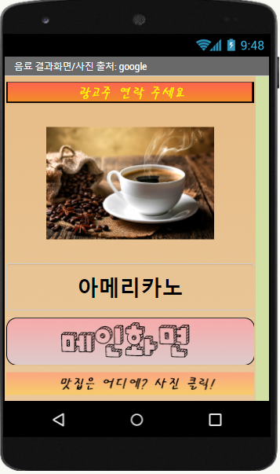
Part 2,
스크린 구성
앱 개발 보고서
오늘은 뭐가 나올까?
메인 화면 클릭 시
CAFE 버튼 클릭
음료 선택후
결과 버튼 클릭
음식이미지 클릭
메인 화면
카페 음료 선택 화면
결과 화면
지도 화면

Slide 9
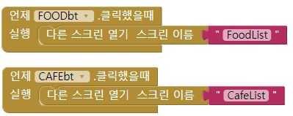

Part 2,
시스템 흐름도
앱 개발 보고서
오늘은 뭐가 나올까?
초기화면
메인 화면
FOODbt를 클릭했을 때 FoodList(음식 선택 리스트)로 넘어감
CAFEbt를 클릭했을 때 CaftList(음료 선택 리스트)로 넘어감

Slide 10

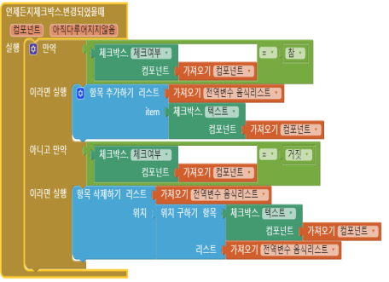

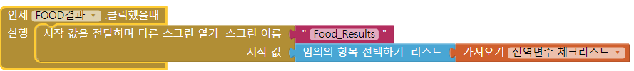
Part 2,
시스템 흐름도
앱 개발 보고서
오늘은 뭐가 나올까?
FOOD버튼을 클릭했을시
음식 선택 화면
2
1
앱인벤터에서 전역변수 초기화
1
2
음식리스트 라는 비어있는 리스트형식의 전역변수를 앱인벤터에서 만들고 FoodList(음식 리스트) 실행 시 초기화를 한다
만약(if) 체크박스의 체크여부가 참(true)이라면 전역변수 음식리스트에 항목을 추가하고 만약(if) 체크박스의 체크여부가 거짓(false)일 경우 전역 변수 음식리스트 에 항목 을 삭제한다.
3
3
FOOD결과(오늘은 뭐 마실까?)을 클릭했을 때 체크박스에서 참(true) 값이 된 카페음료 리스트로만 구성된 전역변수 음식리스트 에서 임의의 항목을 1가지 선택 하게 된다(Random) 그 다음 Food_Results (음식 결과화면)으로 화면 넘어간다.

Slide 11
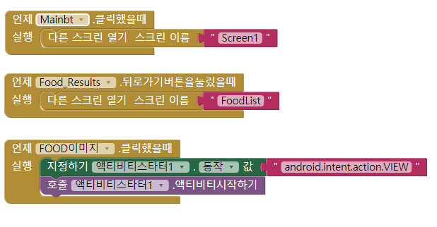
Part 2,
시스템 흐름도
앱 개발 보고서
오늘은 뭐가 나올까?
결과 버튼(오늘은 뭐 나올까 ??)을 클릭했을시
음식 결과 화면
1
2
3
3
Cafe_Results1 설명 | Mainbt(메인 화면)을 클릭했을 때 스크린1(메인 화면)으로 이동
Cafe_Results2 설명 | Food_Results(음식 결과화면)의 뒤로 가기 버튼을 눌렀을 때 FoodList (음식 선택 리스트)로 이동
Cafe_Results3 설명 | FOOD이미지 를 클릭했을 경우 음식사진에 지정된 URL을 불러와서 식당 위치를 엑티비티스타터 웹링크로 실행한다
1
2

Slide 12
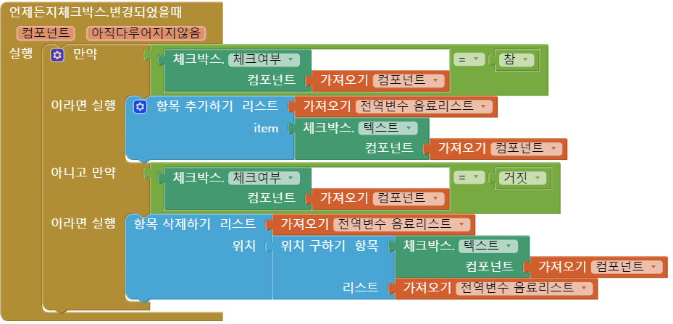

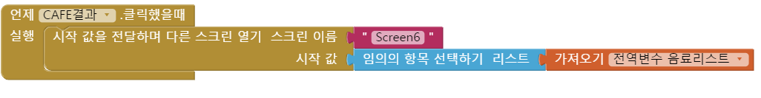
Part 2,
시스템 흐름도
앱 개발 보고서
오늘은 뭐가 나올까?
CAFE버튼을 클릭했을시
음료 선택 화면
2
1
앱인벤터에서 전역변수 초기화
1
2
음료 리스트 라는 비어있는 리스트형식의 전역변수를 앱 인벤터가 만들고 CaftList(음료리스트) 실행 시 초기화를 한다
만약(if) 체크박스의 체크여부가 참(true)이라면 전역변수 음료리스트에 항목을 추가하고 만약(if) 체크박스의 체크여부가 거짓(false)일 경우 전역 변수 음료리스트 에 항목 을 삭제한다.
3
3
Café_Results(음료 결과화면)오늘은 뭐 마실까?를 클릭했을 때 체크박스에서 참(true) 값이 된 카페음료 리스트로만 구성된 전역변수 음료리스트 에서 임의의 항목을 1가지 선택하게 된다(Random) 그 다음 Café_Results(음료 결과화면)으로 화면 넘어간다.

Slide 13
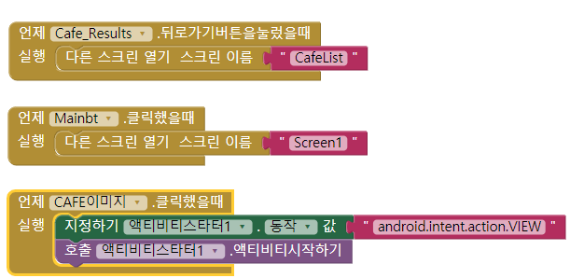
Part 2,
시스템 흐름도
앱 개발 보고서
오늘은 뭐가 나올까?
음료 결과 화면
1
2
3
3
Café_Results1 설명 | Café_Results (음료 결과화면)의 뒤로 가기 버튼을 눌렀을 때 CafeList(음료 선택리스트)로 이동
Café_Results2 설명 | Mainbt (메인 화면)을 클릭했을 때 스크린1(메인 화면)으로 이동
Café_Results3 설명 | CAFÉ이미지를 클릭했을 경우 음료사진에 지정된 URL을 불러와서 식당 위치를 엑티비티 스타터 웹링크로 실행한다
1
2

Slide 14
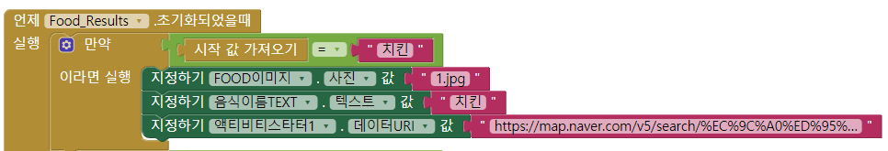
Part 2,
시스템 흐름도
앱 개발 보고서
오늘은 뭐가 나올까?
결과 화면 이미지 선택시(FOOD,CAFE 둘 다 동일) 예시:FOOD로 함.
웹 링크 화면
Food_Results(음식 결과화면) 음식 이미지 클릭 시 | Food_Results(음식 결과화면)으로 이동 되었을 때 15가지의 음식의 시작 값을 가져오며, 치킨 텍스트에 1.jpg사진(치킨사진) 을 지정하고 엑티비티스타터 로인해서 지정된 웹링크(식당위치)가 실행하여서 지도가 켜짐 (각 음식별로 사진 지정 반복) (웹 링크는 모바일기기 지정 기본 웹브라우저를 통해서 네이버지도로 연결 됨)

Slide 15

003
“ ”
과제를 하면서 교수님께…

Slide 16
오정석
“ 너희들은 음식 관련 하지마라…. ”
라고 후배님들에게 전해주세요….

Slide 17
김 솔
“공공데이터 활용하고 ppt잘만드는사람있으면 무조건 데리고와라...”
라고 후배님들에게 전해주세요….
교수님 사랑해요

Slide 18
김세윤
“ 과제 폭탄 사랑해요 교수님ㅎㅎ 정말이에요!
ppt의 노예가 된 나… ”

Slide 19
앱 개발
보고서
중간과제
감사합니다
김 솔 201711019
김세윤 202027009
오정석 201727019

